Slide 1

Equipo 2
Álvarez Robles Teresita de Jesús
Carballido Acosta Uriel Efrén
Hernandez Yañez Mario
Nuñez Loyo Juan Carlos
Tejeda Parra David
Robles Romualdo Javier

Slide 2
Keylogger

Slide 3
Keylogger
Un keylogger es un tipo de software de vigilancia que tiene la capacidad de registrar un log cada pulsación del teclado.
Puede registrar mensajes instantáneamente, correo electrónico, y cualquier información escrita en cualquier momento durante la utilización del teclado
Los keyloggers, pueden ser usados como instrumentos de vigilancia, o también pueden ser integrados en un spyware permitiendo que su información pueda ser transmitida a un tercero desconocido
El registro de lo que se teclea se puede hacer mediante hardware o software
La palabra “Keylogger”, proviene de los términos ingleses “Key”, que significa tecla, y “Logger” que se puede traducir como registrador o grabador.

Slide 4
Keylogger
Existen dos clasificaciones
Hardware Keylogger
Software Keylogger

Slide 5
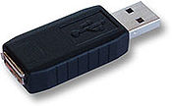
Keylogger
Por Hardware: Son dispositivos que estan en el teclado físico o junto a él.
Existen 6 tipos:
Adaptadores.- Se intercalan en la conexión del teclado, tienen como ventaja que se instalan inmediatamente y pueden llegar a ser inadvertidos pero se detectan fácilmente con una revisión visual detallada
Dispositivos.- Se pueden instalar dentro de los teclados estándares, se necesita tener acceso al teclado que se modificará y habilidades para soldar. Éstos no son detectables a menos que se abra el teclado.

Slide 6
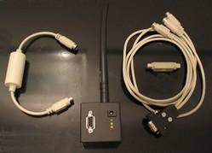
Keylogger
Teclados Keylogger.- Ya traen integrado el Keylogger y son imperceptibles a menos que se les busque específicamente.
Wireless Keylogger.- Tienen la habilidad de ser monitorizados y controlados mediante una comunicación wireless estándar.

Slide 7
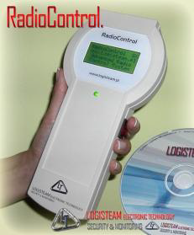
Keylogger
Wireless Keylogger Sniffer.- Estos keyloggers recepcionan paquetes de datos transferidos entre un teclado inalámbrico y el receptor, y después intentan descifrar la clave de seguridad de la comunicación entre ambos.
Keylogger Acústico.- Este concepto está basado en el análisis de una grabación del sonido creado por alguien tecleando en el ordenador. Cada carácter del teclado realiza un sonido ligeramente diferente al resto al ser pulsado. Usando métodos estadísticos es posible identificar que patrón de pulsación está relacionado con que carácter del teclado.

Slide 8
Keylogger
Por Software, estos se dividen en tres:
Basado en Núcleo.- Son difíciles de combatir. Este tipo de keylogger reside en el núcleo del sistema por lo tanto son dificiles de detectar. Puede llegar a actuar como driver del teclado, y acceder así a cualquier información registrada en el teclado.
Enganchados.- Se vinculan al teclado con las funciones proporcionadas por el sistema operativo. El sistema operativo los activa en cualquier momento que se presione una tecla, y realiza el registro.
Métodos creativos.- Este tipo de keylogger requiere la revisión del estado de cada tecla varias veces por segundo, pueden causar un aumento en uso de la CPU y pueden dejar escapar alguna pulsación del teclado.

Slide 9
Keylogger - Precauciones
Revisar los programas instalados en la estación de trabajo que usamos
Evitar ejecutar software desconocido
Mantener activado el firewall
Mantener actualizados los programas de detección de virus
Utilizar un anti-spyware
Monitorear la red
Tener instalado un anti-keylogger confiable:
Programas especializados en detectar programas de monitoreo
Pueden venir incorporados en antivirus o ser obtenido a través de Internet
Las versiones gratuitas por lo general se limitan únicamente a reportar la existencia de estos programas maliciosos
Las versiones pagadas rastrean la existencia de programas que escriban archivos de log que sean generados
Se limitan a la lista registrada de keyloggers que tengan al momento

Slide 10
Keylogger - Precauciones
El programa registrara cada una de nuestras teclas de la siguiente manera: FicheroLog = FicheroLog + UltimaTecla
Si mantienes unas 10 teclas presionadas por unos 30 segundos con la palma de tu mano y tu sistema se congela o su funcionamiento es demasiado lento podríamos sospechar que un keylogger se ejecuta sobre nuestro computador.
Otro signo de que un keylogger se está ejecutando en nuestro computador es el problema de la tilde doble (´´) al presionar la tecla para acentuar vocales, salen dos tildes seguidas y la vocal sin acentuar.

Slide 11
Keylogger - Ejemplos
1. THC-vlogger (The Hacker Choice vlogger): Es un keylogger basado en el núcleo y nos permite registrar las pulsaciones de administradores y usuarios normales en las sesiones de consola, ssh o telnet. Podemos encontrarlo en la pagina: http://freeworld.thc.org/
2. LKL (Linux Keylogger): Es un keylogger que corre bajo Linux en las arquitecturas x86. LKL registra todo lo que pasa a través del puerto (0x60) del teclado. Tras registrarlos traduce los keycodes a ASCII con un keymap. Podemos encontrarlo en la pagina: http://sourceforge.net/projects/lkl/

Slide 12
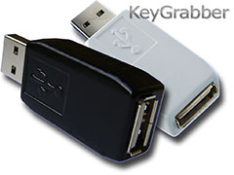
Keylogger - Ejemplos
3. KeyGrabber USB: El más pequeño y más eficiente keylogger por hardware USB en el mercado. Este registrador de teclas USB tiene una memoria de hasta 2 GB, organizada en el sistema avanzado de ficheros flash FAT. La descarga de datos super rápida se consigue poniendo el dispositivo en el modo Pendrive. Es totalmente neutro para el funcionamiento del ordenador. No requiere ningún software ni controladores. Compatible con las distribuciones nacionales de teclado.
Características:
Memoria de 2GB, organizada en el avanzado sistema de ficheros Flash FAT
La memoria está protegida por la encriptación 128-bits
Compatible con cada teclado USB, también aquellos con hub integrado
Velocidad de descarga de hasta 125 kB/s
No requiere software ni controladores, compatible con los sistemas Windows, Linux y Mac
Transparente para el funcionamiento del ordenador, indetectable para escáner de seguridad

Slide 13

Spoofing

Slide 14

Spoofing
Se conoce como "spoofing" como el conjunto de técnicas de suplantación de identidad en la red, generalmente con intenciones fraudulentas o de investigación.

Slide 15
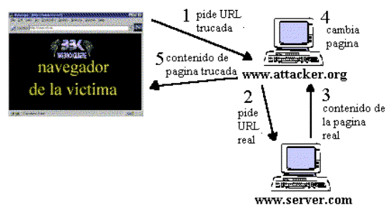
Spoofing
-IP
-ARP
-Email
-web
-DNS

Slide 16
Spoofing
IP
En este caso, la suplantación de identidad se inicia en el host .Consiste en la modificación de tales paquetes, de forma que la dirección de origen no es la real, sino la de quien se va a suplantar (modificación del remitente). De esta forma el host que es suplantado recibe los paquetes de respuesta sin haberlos solicitado. que va a realizar la suplantación, mediante el envío de paquetes de cualquier protocolo bajo TCP. Tiene ciertas desventajas iniciales, como es el hecho de que el host víctima puede cortar la conexión o que los routers actuales no admiten paquetes cuyos remitentes no corresponden con los que administra en su red, lo cual acotaría el engaño a la red gestionada por un router.

Slide 17
Spoofing
ARP
Esta suplantación trabaja en una red Ethernet conmutada. Se basa en el envío de mensajes ARP falsos de forma que, la tabla de ARP que contiene la asociación de la MAC la cual no está pensada para este tipo de validación. y la IP De esta forma, todos los paquetes que la máquina víctima iba a recibir ahora son recibidos por la máquina atacante. Es entonces cuando el atacante decide si simplemente espía a la víctima reenviando los paquetes (ataque pasivo o escucha), los modifica (ataque activo) o simplemente le incomunica asociando una dirección MAC inexistente de la víctima, se cambie por la MAC del atacante y la antigua IP de la víctima.

Slide 18
Spoofing
Dns
También llamado pharming, se trata del cambio de la relación de un nombre de un dominio por una IP falsa. Este ataque se realiza si el servidor DNS no es muy seguro, o si confía en otros que si son inseguros. Por otro lado, una vez se haya realizado el cambio, otros servidores DNS que se fíen de este, podrán añadir a sus cachés la dirección falsa, denominándose DNS poisoning.
WEB
Suplanta la dirección real a una página falsa que encaminará hacia otras páginas auténticas que recolectarán información de la víctima. Esta página falsa actuará a modo de proxy (intermediario), de forma que recolectará toda la información de la comunicación de la víctima pudiendo modificarla o recolectarla. Esto la hace muy difícil de detectar y de protegerse contra ella. En este caso se requiere de un primer engaño para hacer que la víctima visite la página falsa y no la verdadera. Pero a diferencia del phishing, no suplanta realmente la página original, sino que se coloca en medio de la conversación.

Slide 19
Spoofing
E-mail
En este caso con cualquier servidor sencillo de SMTP (protocolo de correos electrónicos), se envían correos con un remitente falso. Las intenciones pueden ser variadas, como complemento para phising, o simplemente para distribuir bulos. Igualmente, sería sencillo para protegerse mediante firma digital, o revisando la dirección IP del remitente para reconocer si es la IP de la entidad auténtica que lo envía o es otra dirección IP.

Slide 20
Spoofing - Precauciones
Sea cauteloso de correos electrónicos no solicitados. “Pescadores” o “Phishers” envían estos correos electrónicos, los que suelen tener una gran similitud con los de empresas legítimas. Estos correos electrónicos con frecuencia incluyen errores de tipeo u otros errores, términos que la empresa suele no usar, o direcciones de correo electrónico que parecen diferentes que los utilizados por la empresa.
. Compruebe la dirección del website. Aunque el sistema pharming pueda afectar un URL, será provechoso aunque no infalible, asegurarse y comprobar las URL, aún cuando comenzaran con términos semejantes a la direccion verdadera.
. Tome precauciones al utilizar la tecnología inalámbrica u ordenadores públicos (como bibliotecas, cafeterías, escuelas, entre otros).
. Sea cauteloso al descargar software de Internet. La instalación del software desconocido sobre su ordenador puede poner su información personal en peligro. Asegúrese que el software viene de website legítimo, no de un mensaje de correo electrónico.

Slide 21
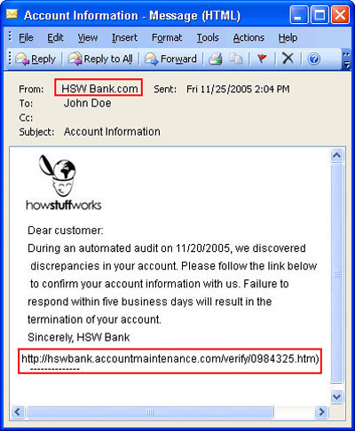
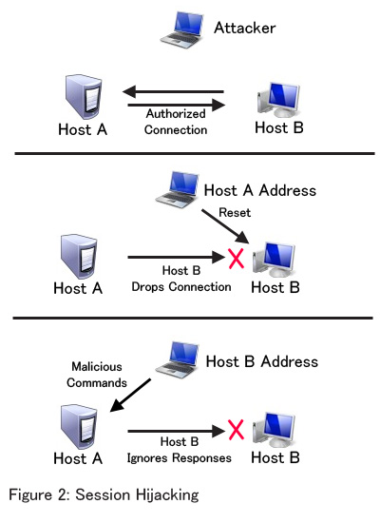
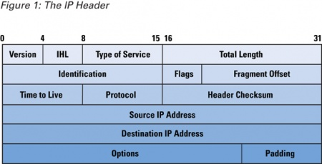
Spoofing - Ejemplos
E-mail spoofing IP-Spoofing

Slide 22
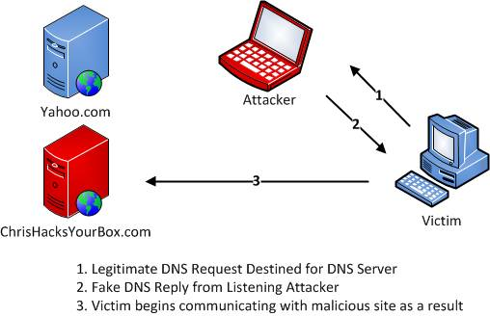
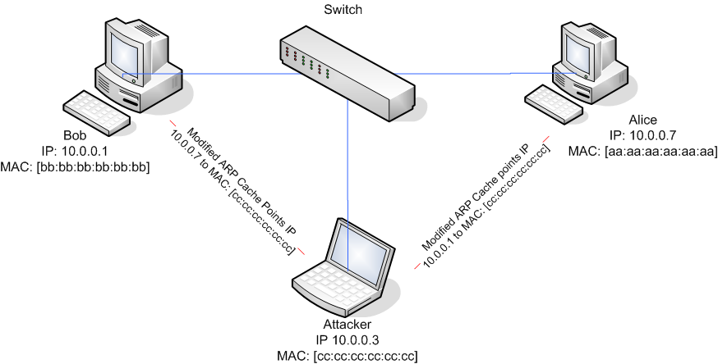
Spoofing - Ejemplos
Arp-Spoofing DNS-Spoofing

Slide 23
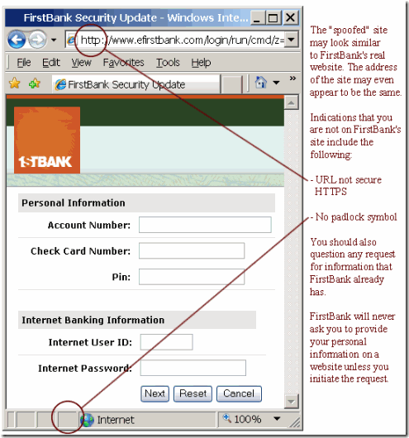
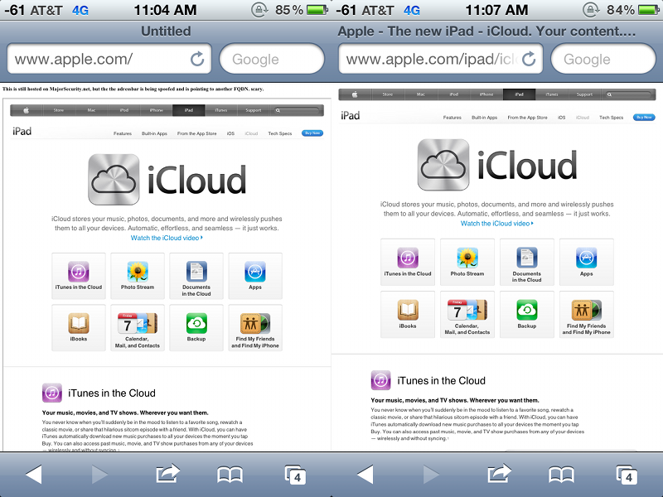
Spoofing - Ejemplos
Web-Spoofing

Slide 24
Spoofing - Protección
Protección ante IP Spoofing
Para protegerse del IP spoofing la solución más eficaz es no utilizar autentificación basada en IP, puesto que hoy en día no ofrece ventajas sobre otras disponibles.
Los router se deben configurar para que no se admitan paquetes desde redes externas con direcciones ips internas. Con ello se reduce el riesgo de ataques ciegos, aunque no se elimina.
Utilizar la autentificación basada en el intercambio de claves entre las máquinas en la red.
Utilizar ACLs (Access Control List) para negar tráfico de direcciones IP privadas (no confiables) .
Poner en producción filtrado del tráfico de entrada y de salida del interface.
Configurar switches y routers para que denieguen tráfico dentro de la red que debería originarse fuera y viceversa.
Permitir el acceso hacia servidores locales desde máquinas externas confiables mediante sesiones cifradas establecidas contra los routers frontera de la LAN mediante VPNs

Slide 25
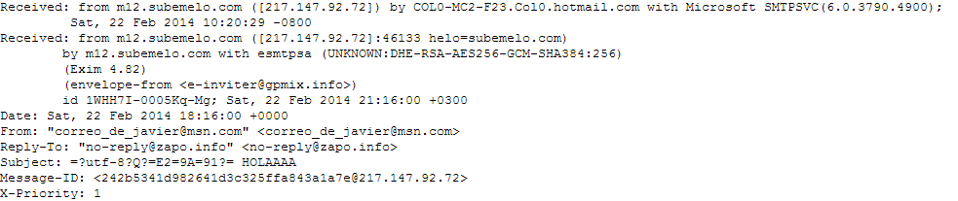
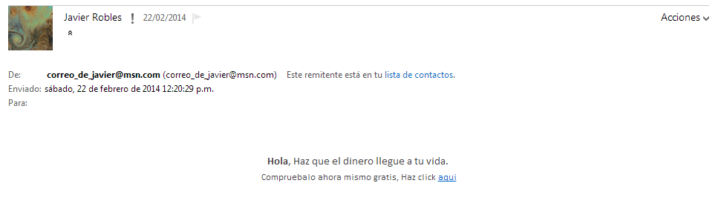

Slide 26
Man-in-the-middle

Slide 27
MITM
En un ataque MITM o Janus un enemigo adquiere la capacidad ABC a voluntad, de los mensajes entre dos partes sin que ninguna de ellas conozca que el enlace entre ellos ha sido violado. El atacante debe ser capaz de observar e interceptar mensajes entre las dos víctimas. El ataque MitM es particularmente significativo en el protocolo original de intercambio de claves de Diffie-Hellman, cuando éste se emplea sin autenticación.

Slide 28
Protocolo Diffie-Hellman
Es un protocolo de establecimiento de claves entre partes que no han tenido contacto previo, utilizando un canal inseguro, y de manera anónima (no autentificada).
Se emplea generalmente como medio para acordar claves simétricas que serán empleadas para el cifrado de una sesión (establecer clave de sesión). Siendo no autenticado, sin embargo, provee las bases para varios protocolos autenticados.
Su seguridad radica en la extrema dificultad (conjeturada, no demostrada) de calcular logaritmos discretos en un cuerpo finito.

Slide 29
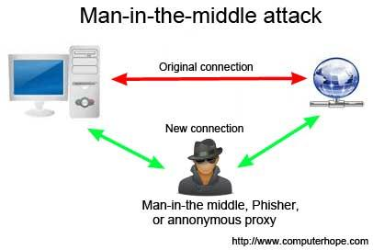
MITM

Slide 30
MITM: Posibles Subataques
Algunos son:
Intercepción de comunicación (eavesdropping): incluye análisis de tráfico y posiblemente un ataque plaintext
Texto cifrados escogidos: Está en función de lo que el atacante haga con el mensaje descifrado
Sustitución
Repetición
Deny of Services
MITM uso típico: manipulación activa de los mensajes

Slide 31
MITM: Posible Defensa
Se emplean técnicas de autenticación como:
Claves públicas (Criptografía Asimétrica)
Autenticación mutua fuerte
Claves secretas (alta entropía)
Características Biométricas

Slide 32
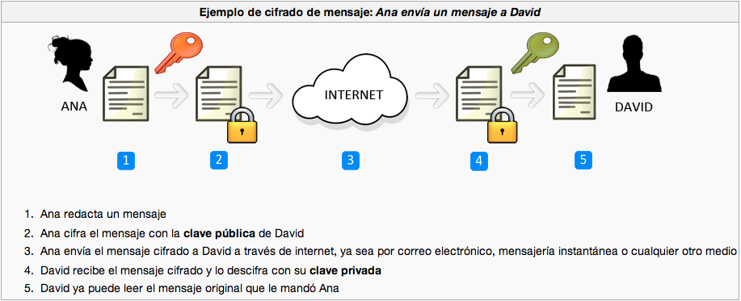
MITM: Defensa Clave Pública

Slide 33
MIT: Defensa
Autenticación Mutua fuerte: Un proceso en que dos partes, generalmente un cliente y un servidor, se autentican entre sí. Esta autenticación permite a ambas partes conocer la identidad de la otra. En la autenticación mutua, el servidor también solicita un certificado del cliente. También se denomina autenticación bidireccional.
Claves Secretas: Llamada también OTP (One-Time-Password), se renueva la sesión con una nueva autenticación cada cierto tiempo y la contraseña nos es estática.

Slide 34
Man-in-the-browser

Slide 35
MITB - Definición
Es un software espía que infecta el navegador web y monitorea la actividad de navegación de la víctima. El MITB observa específicamente cuando la víctima accede a un sitio de banca en línea, entonces, subrepticiamente intercepta y modifica el contenido de página web para robar en línea los datos bancarios de las víctimas.

Slide 36
MITB - Características
Modificar el contenido de la transacción
Insertar transacciones adicionales
Manipulación de un navegador
Ni el usuario, ni el servidor, sospechan ni detectan alguna actividad maligna
Las computadoras son fáciles de infectar
Es muy difícil de detectar
Los mecanismos tradicionales de seguridad dejan de ser efectivos

Slide 37
MITB - Tipos
Objetos BHO (Browser Helper Objects) conocidos como complementos del navegador en el caso de Internet Explorer.
Extensiones de Firefox (el mismo caso pero diferente navegador)
Api-Hooking: Programas insertados en el equipo que interceptan la comunicación entre el navegador y sus librerías DLL.
Javacript libraries: Usando gusanos AJAX ( AJAX worms)

Slide 38
MITB - Precauciones
La única manera actual de cubrirse contra un MITB es verificar manualmente los datos de la transacción que hemos enviado. Es decir, si nosotros realizamos un traspaso a otra cuenta, tenemos que validar manualmente mediante movil, llamada telefónica u otro que realmente se ha realizado esta operación correctamente.

Slide 39
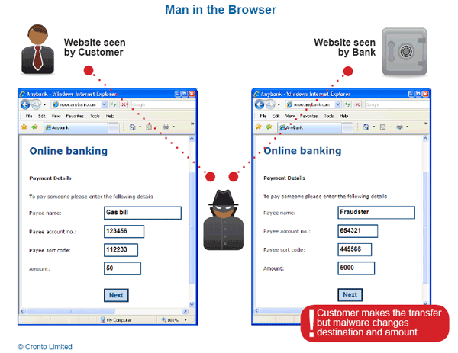
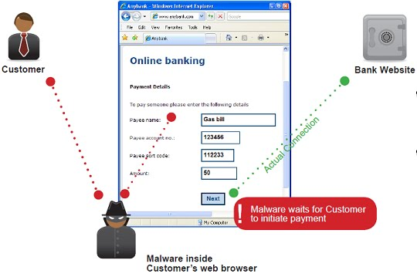
MITB - Ejemplo

Slide 40
Depósito a otra cuenta
Usuario legítimo Troyano URLZone Banco
Transferencia hacia la cuenta legítima —> [Modificación de la solicitud] —> Transferencia a otra cuenta distinta
Fondos transferidos a la cuenta legítima <— [Modificación de la respuesta] <— Fondos transferidos a otra cuenta
Zeus,
Silon,
Torpig
Yaludle

Slide 41
MITB - Utilidad
Adquirir claves de usuario para posteriormente sustraer dinero de las cuentas bancarias.
Robo de datos personales (# seguro social, nombre de usuario, tokens, cuentas bancarias, etc.)

Slide 42
MITB - Protección
Autenticación y verificación de las transacciones fuera de banda (OOB)
Autenticación basada en certificados combinada con un entorno de navegación seguro

